Slide 1
«Система работы учителя информатики по подготовке школьников к решению задач по теме «Алгебра логики» в курсе информатики для обучающихся 9 классов»
Учитель информатики МОУ «СОШ № 56 УИМ»
Гузаева Мария Юрьевна

Slide 2
Специфика предмета
специфические, каверзные вопросы и задачи
шаблоны, что позволяет подготовленному правильным образом ученику уметь распознавать ход мыслей составителя
часто обыгрываемые типы каверзных задач
часть так называемой специфики информатики
Отработка вопросов специфики предмета

Slide 3
Подготовка в рамках предмета
Первый принцип – тематический
Второй принцип – логический
Третий принцип – тренировочный
Четвёртый принцип – индивидуальный
Пятый принцип – временной
Шестой принцип – контролирующий

Slide 4
Следуя этим принципам, формируем у учеников
навыки самообразования
навыки критического мышления
навыки самостоятельной работы
навыки самоорганизации
Навыки самоконтроля

Slide 5
Организация обобщающе-систематизирующего заключительного повторения в ходе изучения темы Алгебра логики
целенаправленности
сознательности
активности и самостоятельности
регулярности и систематичности
проблемности
прочности и системности
доступности
дифференциации
индивидуализации

Slide 6
Организация обобщающе-систематизирующего заключительного повторения в ходе изучения темы Алгебра логики
повторение учебного материала по информатике осуществляется во всей системе учебного процесса
при актуализации знаний – на этапе подготовки и изучения нового материала
при формировании учителем новых понятий, при закреплении изученного ранее
при организации самостоятельных работ различных видов, при проверке знаний учащихся

Slide 7
Организация обобщающе-систематизирующего заключительного повторения в ходе изучения темы Алгебра логики
необходимость формирования у выпускников следующих умений
быстрее переключатся с одного типа заданий на другой
выбирать оптимальную стратегию при решении как одной задачи, так и всей работы в целом
проверять полученный результат решения

Slide 8
Индивидуально-ориентированная система обучения
даёт возможность и ученику, и учителю
определять направления подготовки
задаёт траекторию развития
позволяет выявлять затруднения
отслеживать результаты
вовремя ликвидировать пробелы

Slide 9
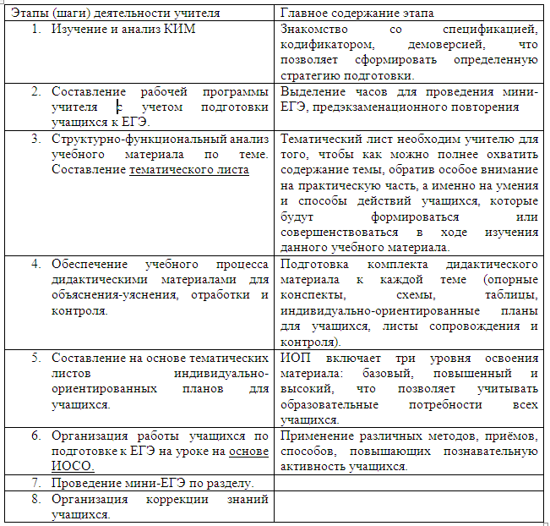

Slide 10
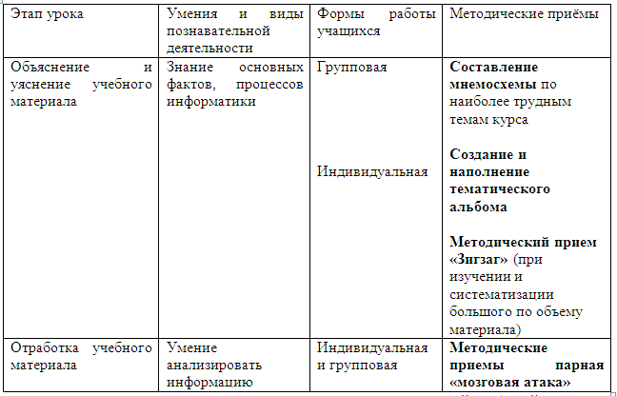

Slide 11
Организации обобщающего повторения при изучении темы Алгебра логики и повышении процента решаемости задач
необходимо решить задачи
Изучить научно- педагогический материал по методике организации преподавания уроков на повторение
Изучить состояние обобщающего повторения в процессе работы
Проанализировать виды обобщающего повторения
Подобрать материал к итоговому повторению

Slide 12
При планировании повторения необходимо
отобрать материал
установить последовательность и время повторения
распределить отобранный материал по урокам
установить формы и методы для осуществления повторения
учитывать и свойство памяти

Slide 13
Требования к повторению
Первое требование к организации повторения, исходящее из его целей, это определение времени: когда повторять?
Оно должно осуществляться по принципу:
«Учить новое, повторяя , и повторять, изучая новое» (В.П.Вахтеров).

Slide 14
Требования к повторению
Второе требование к организации повторения должно отвечать на вопрос: Что повторять?
1.Не следует повторять всё ранее пройденное.
2.Выделять для повторения такие темы и вопросы, которые по трудности своей недостаточно прочно усваиваются.
3.Выделять для повторения надо то, что необходимо обобщить, углубить и систематизировать.
4.Не следует повторять всё в одинаковой степени.

Slide 15
Требования к повторению
Третье требование к организации повторения информатики должно отвечать на вопрос, как повторять, то есть осветить те методы и приёмы, которыми должно осуществляться повторение.
Методы и приёмы повторения должны находиться в тесной связи с видами повторения.
При повторении необходимо применять различные приёмы и методы, сделать повторение интересным путём внесения, как в повторяемый материал, так и в методы изучения некоторых элементов новизны.

Slide 16
Виды повторения изученного материала
Повторение пройденного в начале года
Текущее повторение пройденного
в ходе изучения темы Алгебра логики организовать текущее повторение мне помогают элективные курсы и спецкурсы.
Фгос по информатике
Дополнительный час «Сложные вопросы информатики»

Slide 17
Виды повторения изученного материала
Сопутствующие повторение не вносится в календарные планы, для него не выделяется специальное время, но оно является органической частью каждого урока.
Тематическое повторение.
В процессе работы над математическим материалом особенно большое значение приобретает повторение каждой законченной темы целого раздела курса.
Заключительное повторение.
Повторение, приводящееся на завершающем этапе изучения основных вопросов курса информатики и осуществляемое в логической связи с изучением учебного материала по данному разделу или курсу в целом, называется заключительным или итоговым повторением.

Slide 18
Виды повторения изученного материала
Работу в изучении темы Алгебра логики целесообразно начинать со знакомства школьников с требованиями, предъявляемыми к их информационной подготовке.
В течение учебного года они имеют возможность сверять свои достижения с этими требованиями
Это готовит учеников к успешному усвоению темы Алгебра логики и успешному обучению в вузе.

Slide 19
Для успешного выполнения изучения темы Алгебра логики по информатике актуальными становятся следующие методические задачи
формирование устойчивых навыков в записи кратких ответов
закрепление умений и навыков по решению заданий, на уровне, позволяющем решить эти задачи абсолютному большинству выпускников текущего года
активное включение задач нового вида в разряд базовых, позволяющих слабоуспевающим учащимся для преодоления заявленного порога успешности

Slide 20
Приемы при подготовке
Устный счет – один из важных приемов при обучении информатике.
Важность и необходимость устных упражнений велика в формировании вычислительных навыков и в совершенствовании знаний по нумерации, и в развитии личностных качеств ученика. Создание определённой системы повторения ранее изученного материала дает учащимся возможность усвоения знаний на уровне автоматического навыка.
Для достижения правильности и беглости устных вычислений, преобразований, решения задач в течение всех лет обучения в среднем и старшем звене на каждом уроке проводим упражнения в устных вычислениях, предусмотренных программой.

Slide 21
Устные упражнения
активизируют мыслительную деятельность
требуют осознанного усвоения учебного материала
развивается память, речь, внимание, быстрота реакции

Slide 22
Устные упражнения имеют свои задачи:
воспроизводство и корректировка знаний, умений и навыков учащихся, необходимых для их самостоятельной деятельности на уроке или осознанного восприятия объяснения учителя
контроль состояния знаний учащихся
автоматизация навыков простейших вычислений и преобразований

Slide 23
Подведем итоги
Информатика – наука интересная и сложная, поэтому нельзя упускать ни одной возможности, чтобы сделать ее более доступной.
Возрастание роли информатики в современной жизни привело к тому, что для адаптации в современном обществе и активному участию в нем необходимо быть информационно грамотным человеком.

Slide 24
Спасибо за внимание!

